Slide 1
WEB APLIKACIJA ZA AUTOMATSKO RASPOZNAVANJE UMJETNIKA PREMA UMJETNIČKOM DJELU
ZAVRŠNI RAD br. 417
Ivana Stilinović

Slide 2
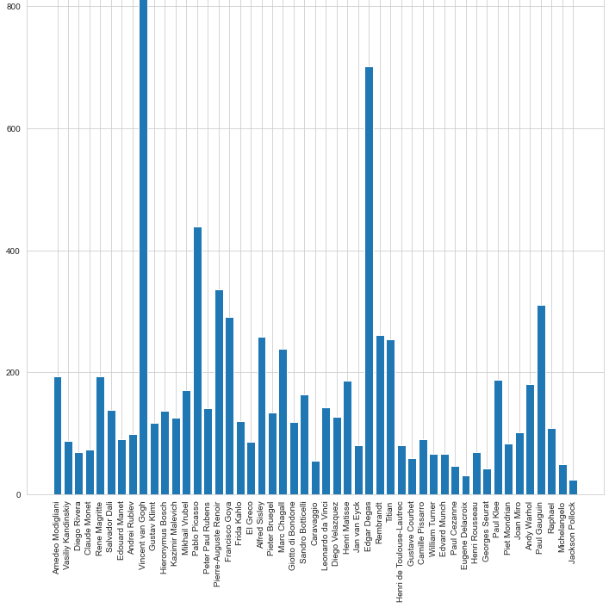
Uvod i podaci
Cilj aplikacije
Skup podataka
Analiza podataka
Class weight

Slide 3
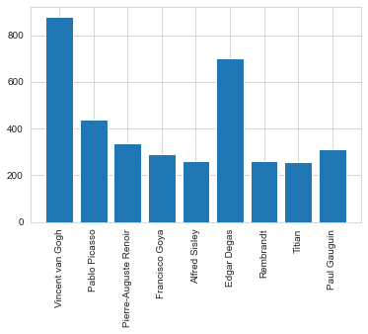
Umjetnici s više od 250 slika

Slide 4
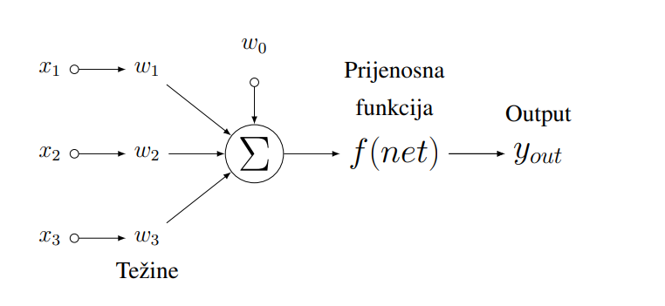
Neuron
Inspiriran biološkim neuronom
Prijenosna funkcija

Slide 5
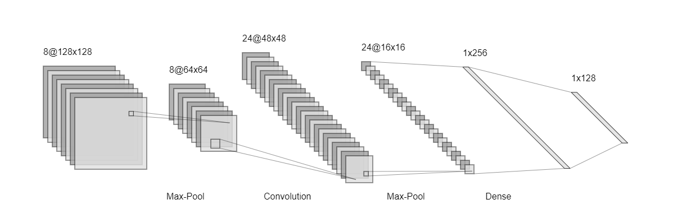
Konvolucijske neuronske mreže
Sloj konvolucije
Sloj sažimanja
Potpuno povezani sloj

Slide 6
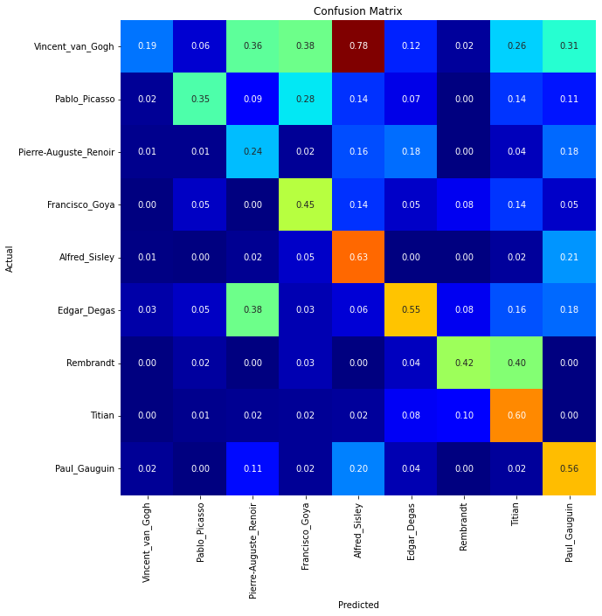
Model „from scratch”
Keras Sequential API
Optimizer Adam
ReduceLROnPlateau

Slide 7
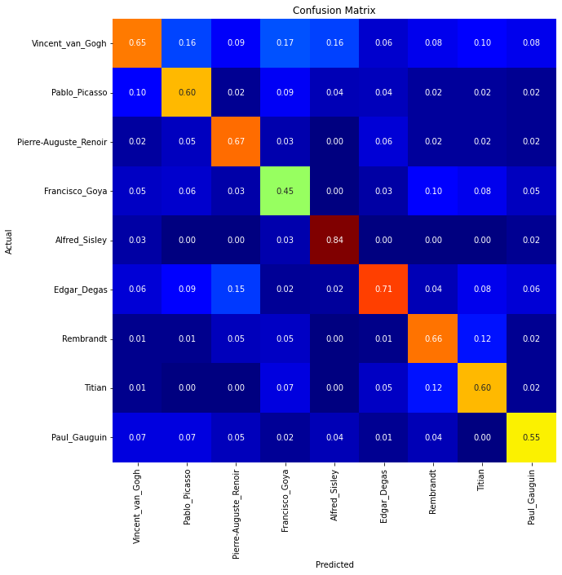
Prijenosno učenje
Dodatno učenje prethodno naučene mreže
ResNet50

Slide 8
Evaluacija modela
Prijenosno učenje
Model „from scratch”

Slide 9
Aplikacija
Flask
Sigurnosni zahtjevi
Rezultati

Slide 10
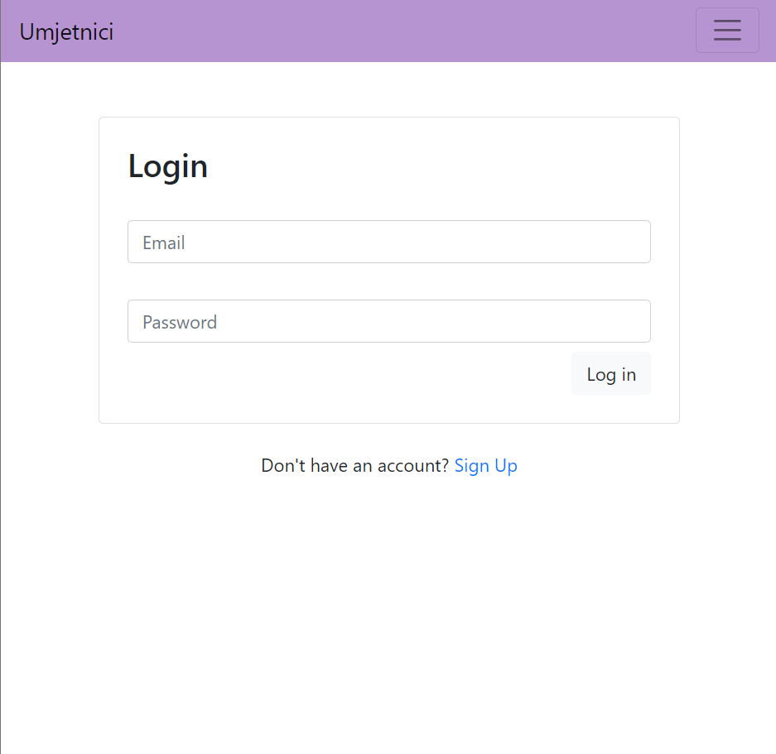
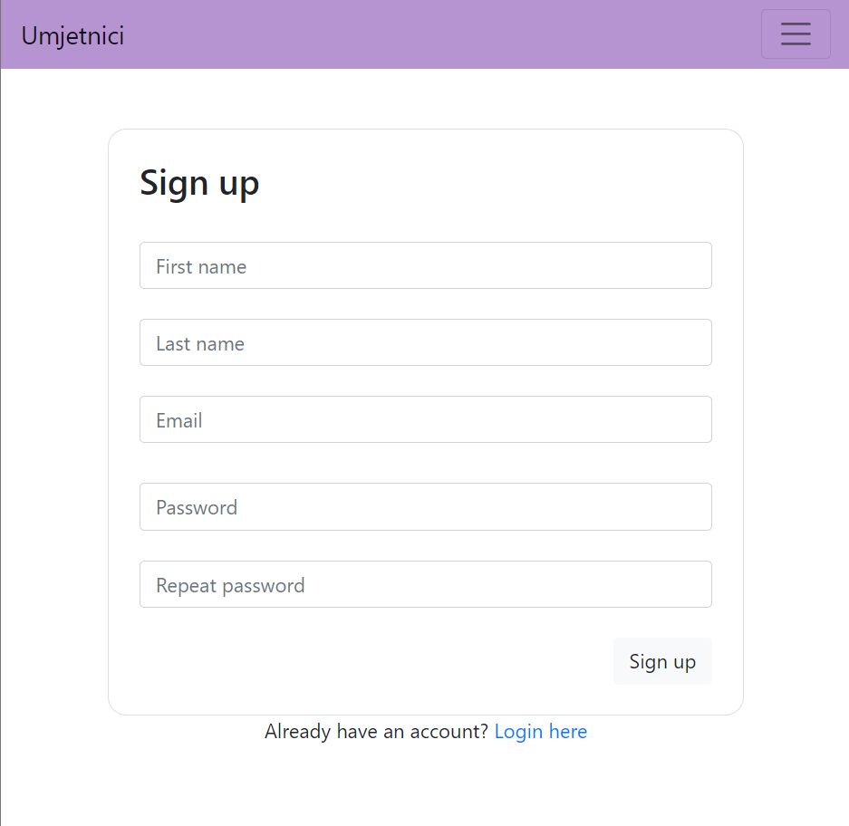

Slide 11
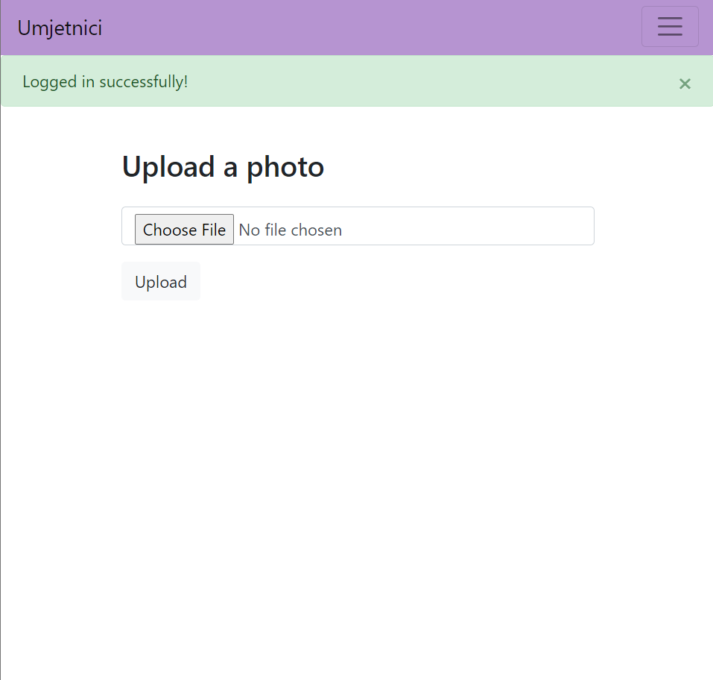

Slide 12
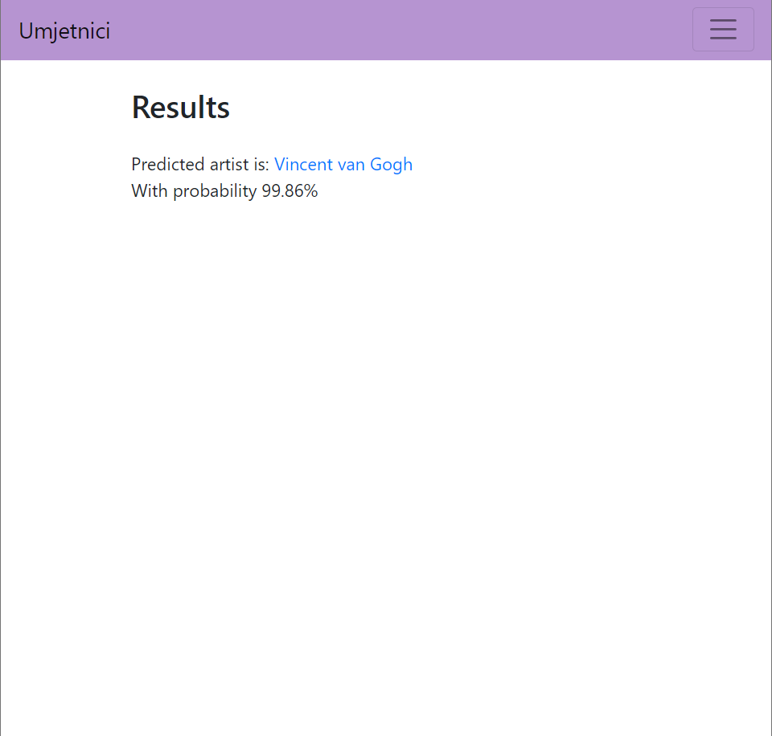
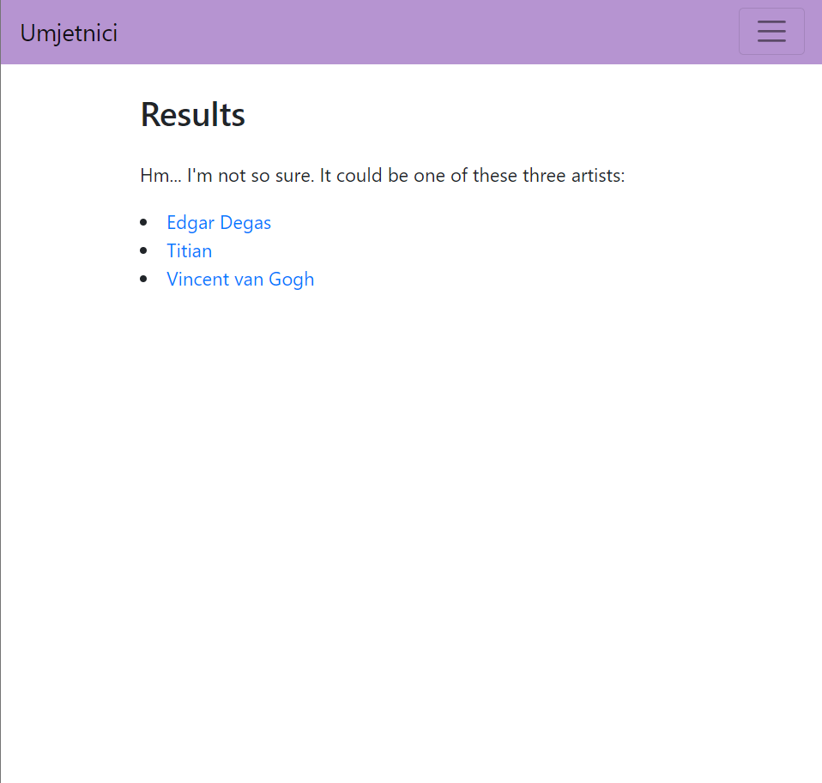

Slide 13
Hvala na pažnji!

